Slide 1


STATUS PERIKANAN RAJUNGAN (Portunus pelagicus)
DI LAUT JAWA
Collaborative Research Programs
Bambang Sumiono –P4KSI
Seminar dan Lokakarya
“Perikanan Rajungan di Indonesia dan Kajian Peraturan Menteri Kelautan dan Perikanan No.1 dan 2 Tahun 2015”

Slide 2
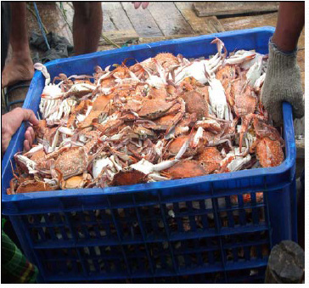
PENDAHULUAN
Rajungan (Portunus pelagicus Linn)
salah satu komoditas ekspor penting setelah udang, tuna dan ikan
Laut Jawa sebagai salah satu penghasil rajungan paling banyak di Indonesia. Menurut APRI (2009) sekitar 29% dari produksi di Ind disupply dari pantura disusul timur Sumatera & SulSel masing2 21% dan Slt Malaka 14%
Masih sedikitnya hasil penelitian rajungan
Isu utama dalam perdagangan global rajungan
penurunan produksi & ukuran individu
penerapan sertifikat ecolabeling yang dikeluarkan oleh lembaga independen Marine Stewardship Council (MSC) di AS & bbrp negara UE. → perlunya pre assessment

Slide 3
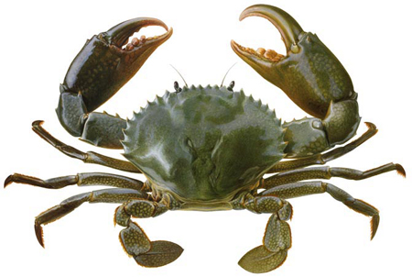
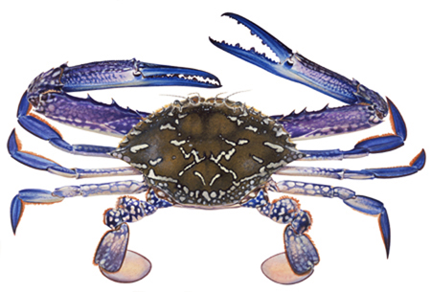
Di Indonesia ada sekitar 124 jenis kepiting
Ada 2 (dua) jenis yang dikenal masyarakat dan memiliki nilai ekonomi yang tinggi
Tingginya permintaan pasar;
Harga yang menggiurkan;
1
Kepiting Bakau (Scylla serrata)
Eksploitasi berlebih
Rusak/menipisnya stok kepiting/rajungan
2
Rajungan (Portunus pelagicus)
Pemanfaatan yang bertanggung jawab

Slide 4
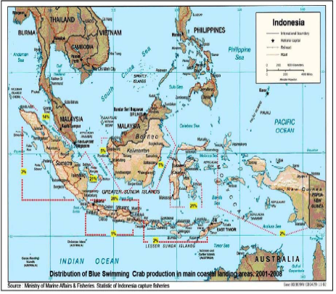
Daerah penyebaran rajungan

Slide 5
Tujuan
1. Memperoleh data & informasi ilmiah sebagai bahan masukan dalam penentuan pengelolaan dan kebijakan perikanan rajungan (RPP Rajungan)
Kegiatan pre-assessment kaitannya dengan penetapan prinsip-prinsip Marine Stewardship Council (MSC) dan kriteria penangkapan yg berkelanjutan
(the ‘MSC standard’)
Antara lain:
Tingkat/Status pemanfaatan
Informasi tentang perikanan rajungan
Stock Assessment

Slide 6
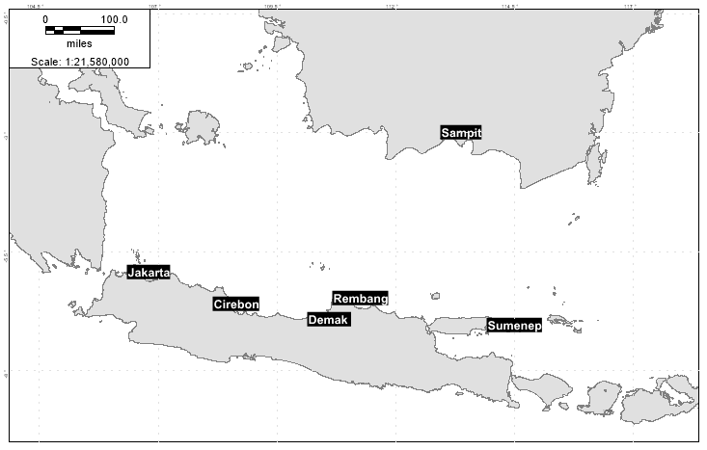
METODOLOGI
Lokasi : Teluk Jakarta, Cirebon,
Demak, Rembang, Sumenep, Sampit
Pengumpulan data primer oleh
peneliti & enumerator
(on-board observer & on-port observer)
Pengumpulan data sekunder
Metode : 1. Holistic (stok dianggap homogen & tdk mempertimbangkan umur
dan data L-W) → Produksi Surplus, Metode sapuan (swept area method)
2. Analytical (lebih rinci, data L-W mingguan, Jan-Des 2014)

Slide 7
HASIL PENELITIAN

Slide 8
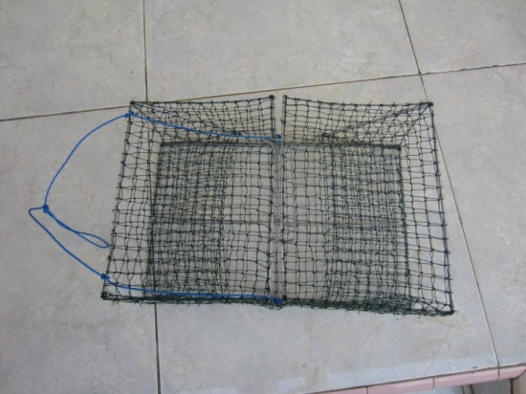
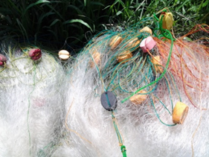
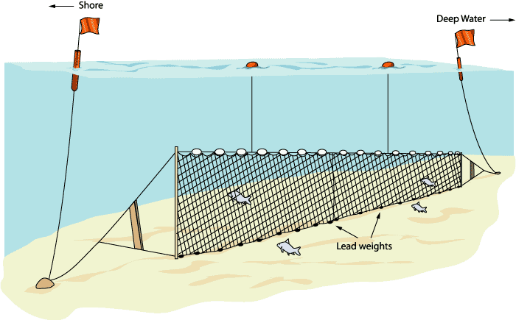
Alat tangkap
Bubu (Collapsible trap) :
- Selektif
- Daerah pantai (intertidal zone), kdlm <5 m ukuran raj kecil (<5cmCW), immature
- Daerah pertengahan (subtidal zone), kedlm >5m
ukuran besar (>10cmCW), mature
- Terdapat di semua lokasi penelitian
2. Jaring insang, jaring “kejer” (bottom gillnet)
- Tidak selektif
- Kedlman 10-30m, ukuran rajungan besar >10cm)
- Terdapat di semua lokasi penelitian

Slide 9
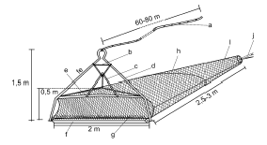
3. Garuk (Dredge net)
Merupakan alat tangkap yang tidak selektif. Cara pengoperasian alat tangkap secara aktif, dihela disepanjang dasar perairan sehingga organisme yang berada di depan mulut jaring masuk ke bagian kantong. Operasi pada kedalaman <10m
Terutama terdapat di Pasuruan, Sumenep, Cirebon
(Source : Sumiono et al., 2010)
4. Arad (Mini trawl)
Pengoperasian alat ini dengan cara ditarik dari perahu yang bergerak dan menggunakan papan berbingkai, sehingga mirip dengan trawl
(mini bottom trawl). Dioperasikan pada kedalaman antara 10-40m
Terdapat di pantai utara Jawa

Slide 10
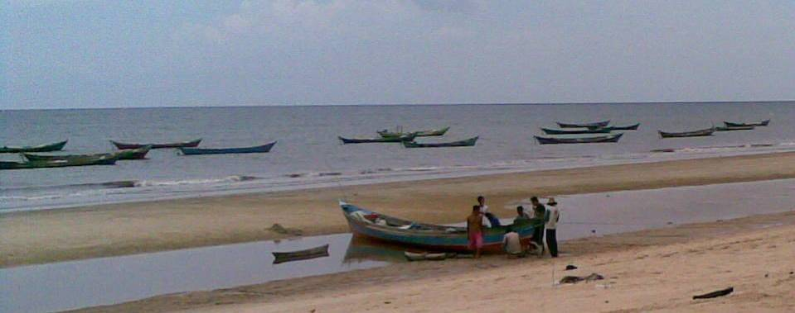
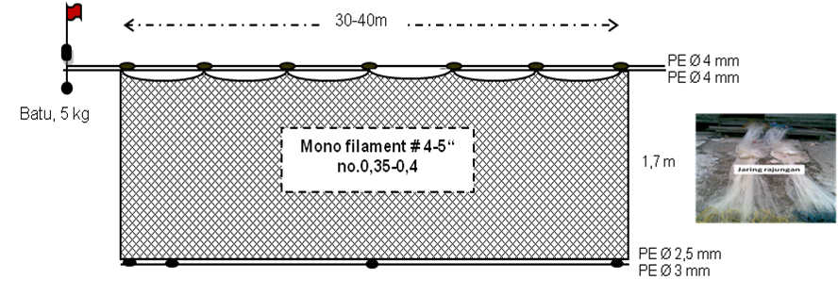
Case study : Sampit (Central Kalimantan)
Fishing base : Ujungpandaran
Fishing gear : Monofilement gillnet
Wooden vessel, 3 GT, 2 crews, oneday fishing
Seasons : Dec- April
Peak seasons : January–Feb.
Off season : June – Nov
Fishing ground : Sampit bay,
needs 1-2 hours
2009-2013 CPUE was decreased

Slide 11
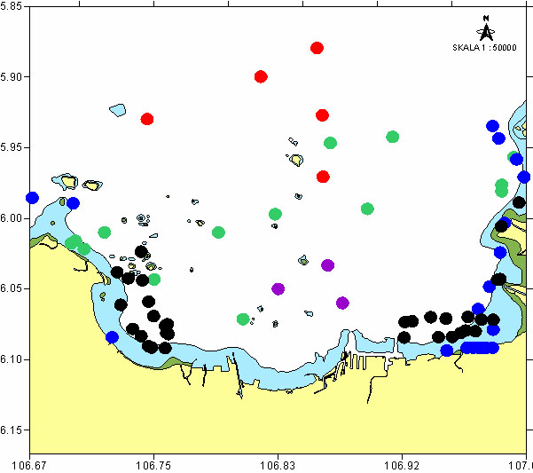
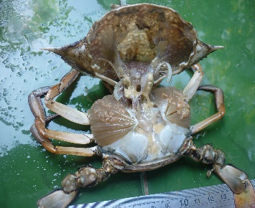
Case Study : Jakarta bay (Dec 2014-Jan 2015)
5.92
Fishery indicators:
Main fishing gear : Gillnet, trap
One-day fishing, 3 days ( trap)
Peak seasons : Dec-March
Over fishing
Scale 1 : 50000
5
1
2
4
11
6.00
2
8
9
4
5
10
5
8
6.08
10
Guiding trap
Lift net
Fishing gear
Collapsible tra[
Bottom gillnet
6.17
106.67
106.75
106.83
106.92
107.00
Sampling (n = 12 vessels)
By catch : GN (1 : 0.4) ; Trap ( 1:0.22)
Av. carapace width : GN (91.8 mm) ; Trap (107.23 mm)
Av. ovigerous females : 94.4mmCL (n=201)

Slide 12
1. Status stok : Surplus Produksi Model
SPM, data Statistik Perikanan Provinsi 2001-2012
Alat tangkap bubu, gillnet dasar/’kejer’, arad
Bubu sebagai alat
tangkap standar
Year | Prod | Effort | CPUE
2001 | 10275 | 28031 | 0,37
2002 | 7701 | 27566 | 0,28
2003 | 13986 | 151253 | 0,09
2004 | 8140 | 160262 | 0,05
2005 | 8317 | 238395 | 0,03
2006 | 13983 | 51680 | 0,27
2007 | 14899 | 73522 | 0,20
2008 | 20041 | 59120 | 0,34
2009 | 15557 | 42221 | 0,37
2010 | 18566 | 31779 | 0,58
2011 | 19301 | 38531 | 0,50
2012 | 19045 | 125190 | 0,15
Fishing power index
Collapsible Trap | 1.00
Mini trawl | 0.29
Bottom gillnet | 0.71

Slide 13
Model Fox:
MSY = -(1/d)*exp (c-1)
Perlu : data produksi dan upaya penangkapan lebih dari 2 tahun
Berdasarkan data produksi BSC di Laut Jawa tahun 2001-2012, diperoleh estimasi MSY 17.250 ton
Upaya optimum dengan mengikuti persamaan fopt = 1/d diperoleh hasil 79.365 setara dengan bubu lipat
exploitation rate (= E)
Cirebon 0,82
Demak 0,78
Rembang 0,78
Sumenep 0,72
fopt

Slide 14


2. Kepadatan (density)
Hasil tangkapan, laju tangkap dan kepadatan
rajungan di perairan Cirebon, Juli 2014
Metode swept area
minitrawl/arad (Crb & Demak)
No | Latitude | Longitude | Lama penarikan (jam) | Hasil tkpan (kg) | Laju tangkap (kg/jam) | Kepadatan (kg/km²)
1 | 6⁰46,305' | 108⁰44,305' | 0,75 | 100,47 | 133,96 | 100,47
2 | 6⁰46,724' | 108⁰45,090' | 0,83 | 42,04 | 50,45 | 42,04
3 | 6⁰45,649' | 108⁰44,303' | 0,83 | - | 0,00 | -
4 | 6⁰45,657' | 108⁰44,111' | 0,92 | 104,23 | 113,71 | 104,23
5 | 6⁰46,584' | 108⁰43,342' | 0,47 | 90,85 | 194,68 | 90,85
6 | 6⁰47,167' | 108⁰43,558' | 0,47 | 149,07 | 319,44 | 149,07
Total |  |  | 4,27 | 486,67 | 812,24 | 486,67
Rata-rata |  |  | 0.71 | 81.11 | 135.37 | 81.11
Keterangan:
D = kepadatan stok (kg/ km²)
C/t = hasil tangkapan (kg/jam)
a = luas daerah yang ditrawl
e = escapement factor = 0,5 (Saeger et al., 1980 vide Sparre & Venema, 1999)
v = kecepatan kapal (knot)
h = panjang tali ris atas/head rope (m)
E = konstansta bukaan head rope = 0.5 (Pauly,1980 dalam Sparre & Venema, )
1,852 = konversi mil ke km
1.000 = konversi dari meter ke km

Slide 15
J a v a S e a
Catch composition of mini trawl in Cirebon waters,
July 2014
Demersal fish : L. splendens, S.ruchonius, Gazza minuta, Johnius sp., P.argenteus, Sillago sihama
Pelagic fish ; A. chacunda, S. indicus, A. jeddaba, S. jello
Shrimps : M. ensis, T, asper, M. dobsoni,
Squids : Loligo edulis, L. davaucheli
Crabs : BSC (2%), C. cruciata (6,7%), C. ferriatus
(90%), and others
Distribution of catch rates by mini trawl in Cirebon waters,
July 2014

Slide 16
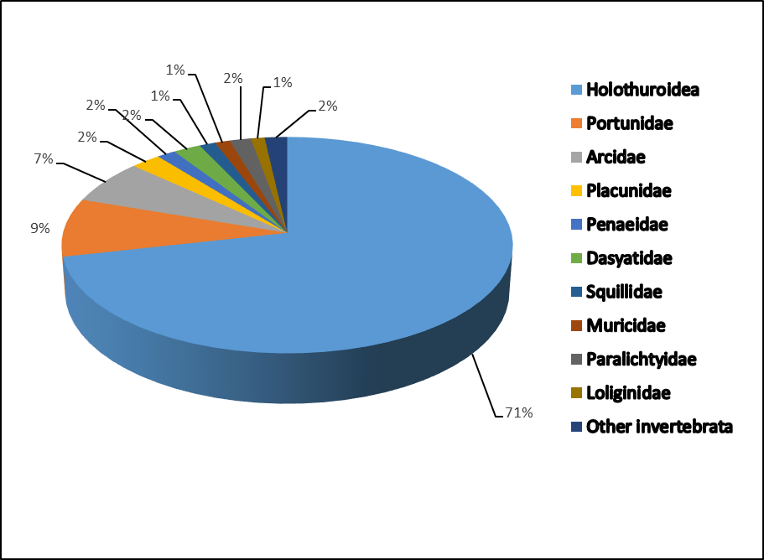
Demak
Sta. No. | Catch rates (kg/hr)
 | Total catch | Crabs | BSC
1 | 5.23 | 2.62 | 1.2
2 | 23.56 | 2.54 | 1.3
3 | 13.94 | 1.32 | 0.4
4 | na | na | na
5 | na | na | na
6 | 87.26 | 0.64 | 0.1
7 | na | na | na
8 | 4.92 | 1.8 | 0.6
9 | 15.16 | 2.04 | 1.46
10 | 4.62 | 0.4 | 0.36
11 | 4.3 | 0.5 | 0.5
12 | na | na | na
13 | na | na | na
14 | 5.64 | 2.1 | 0.6
15 | 7.14 | 1.0 | 1.0
16 | 2.26 | 0.46 | 0.36
17 | na | na | na
18 | 0.7 | 0.1 | na
19 | 2.87 | 0.53 | 0.16
Total | 177.6 | 16.05 | 8.24
Av. | 13.7 | 1.2 | 0.7
na = no data available
Density of BSC = 29.2 kg/km2

Slide 17
Java Sea
Distribution of catch rates by mini trawl in Demak waters,
July 2014

Slide 18
Catch composition ^{*)}
BSC : by-catch = 1: 70,2
BSC : by-catch = 1: 1,97
*) on-port observation (n=9)

Slide 19
Con’t
Catch composition of bottom gillnet in Cirebon waters
BSC : by-catch = 1: 2.47

Slide 20
Monthly catch by traps of BSC in Rembang waters, 2014

Slide 21
Thank you very much

